Slide 1
O Signore fammi strumento dell’amore e della pace:
dove è l’odio, ch’io porti l’amore
dove è offesa, ch’io porti il perdono,
dove è discordia, ch’io porti l’unione,
dove è l’errore, ch’io porti la verità
dove è tenebra, ch’io porti la luce
dove è sofferenza, ch’io porti la gioia.
Poiché io esisto
non per essere consolato, ma per consolare;
non per essere compreso, ma per comprendere;
non per essere amato, ma per amare.
Poiché dando si riceve;
perdonando si è perdonati;
morendo si risuscita a vita nuova.
(San Francesco di Assisi)
Padre Nostro …

Slide 2
Programma Assemblea Onlus
aprile 2018
1 – Attività Comunitarie
- Giorgio, Presidente Laico CPP“ Festa delle Famiglie e Domenica del Dono”
- Nicole, CPP – serate “Cinema Insieme”
- Massimo/Stefano, GAR Cerveteri “Impegno alla necropoli
- Massimiliano, CPP “Proclamare la Parola” formarsi per celebrare.
- Fulvio, Segretario CPP “Lavori manutenzione ordinaria Chiesa/Oratorio”
2 – Esercizio 2017 “San Francesco Onlus”
- Fulvio “Gestione Onlus”
3 – Progetti 2018
- “Progetto climatizzazione Chiesa”
Conclude Don Domenico
Presidente CCP e della “San Francesco Onlus”

Slide 4
CINEMA INSIEME
mercoledì 27 giugno, il tema sarà: “Un viaggio per crescere”. La serata sarà dedicata alle famiglie, per riflettere insieme sull’importanza del viaggio inteso come percorso di crescita e cammino da fare insieme.
Mercoledì 25 luglio, il tema sarà: “Sulla stessa strada”. La serata sarà dedicata sempre alle famiglie, per riflettere sul rapporto fra genitori e figli, ma anche più in generale sulle relazioni fra persone.
I titoli saranno una sorpresa di Nicole. L’incontro inizierà con un piccolo rinfresco, poi a seguire la proiezione del film con breve introduzione e guida alla visione.
La conclusione sarà spazio di confronto fra tutti i presenti.

Slide 5
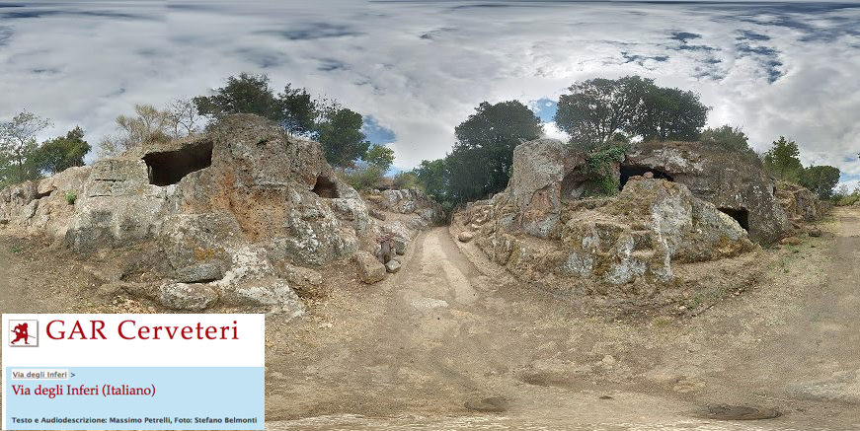
Gruppo Archeologico Romano
Sez. di Cerveteri

Slide 6
Gruppo Archeologico Romano
Sez. di Cerveteri
Opera sul territorio da oltre quindici anni. L’attività dell’associazione è volta principalmente alla tutela, recupero e valorizzazione dei beni archeologici nel territorio Ceretano. I progetti che attualmente sta seguendo sul nostro territorio sono:
Manutenzione e valorizzazione area archeologica della Tomba delle Cinque Sedie.
Ripulitura dell'area archeologica tra la via Sepolcrale e le Tombe del Comune.
Ripulitura e valorizzazione dell'intero percorso della Via degli Inferi.
Apertura dell'ultimo tratto mai aperto fino al recinto della Necropoli della Banditaccia.
Manutenzione e valorizzazione della Tomba del Grifo (sulla Via Sepolcrale).
Ripulitura e valorizzazione dell'area sacra di Greppe di Sant'Antonio Ripristino e caricamento giornaliero dell'antico orologio a sei ore della torre.
Mappatura e valorizzazione antico acquedotto etrusco di Macchia della Signora
Messa in opera di una grata a protezione della Tomba delle Statue di Ceri
https://sites.google.com/site/garcerveteri/via-degli-inferi/via-degli-inferi-ITA

Slide 8
Il Lettore
Ha una preparazione biblico – liturgica e tecnica;
Ha il compito di far da portavoce di Dio, da tramite tra Dio e il suo popolo e di rendere intelligibile la Sua Parola.
Proclamare?
Proclamare significa leggere un testo scritto in modo chiaro, pubblico, solenne, festoso, allo scopo di renderlo comprensibile; significa acclamare e confessare la fede in Dio e rivelare la sua persona e la sua volontà.

Slide 9
Lavori di manutenzione ordinaria e finanziamenti esercizio 2017
da rinnovo quota 2017 (€ 5,00) € 570,00
da donazioni soci € 290,95

Slide 10
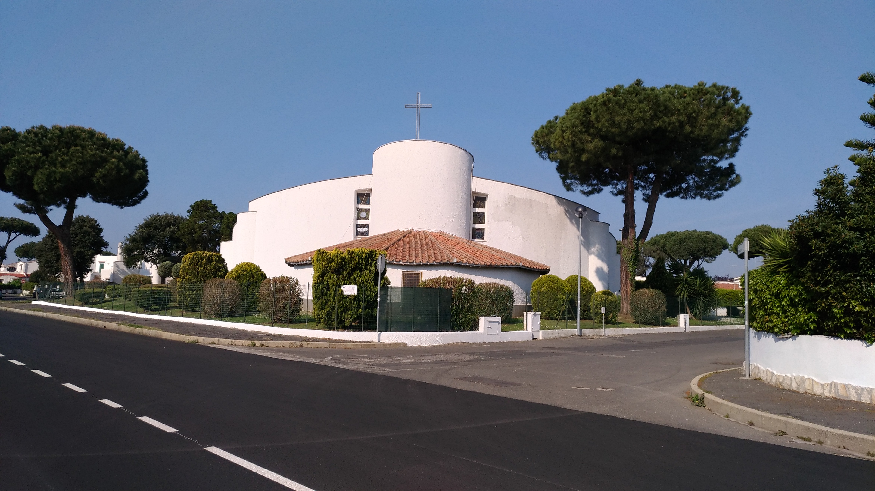
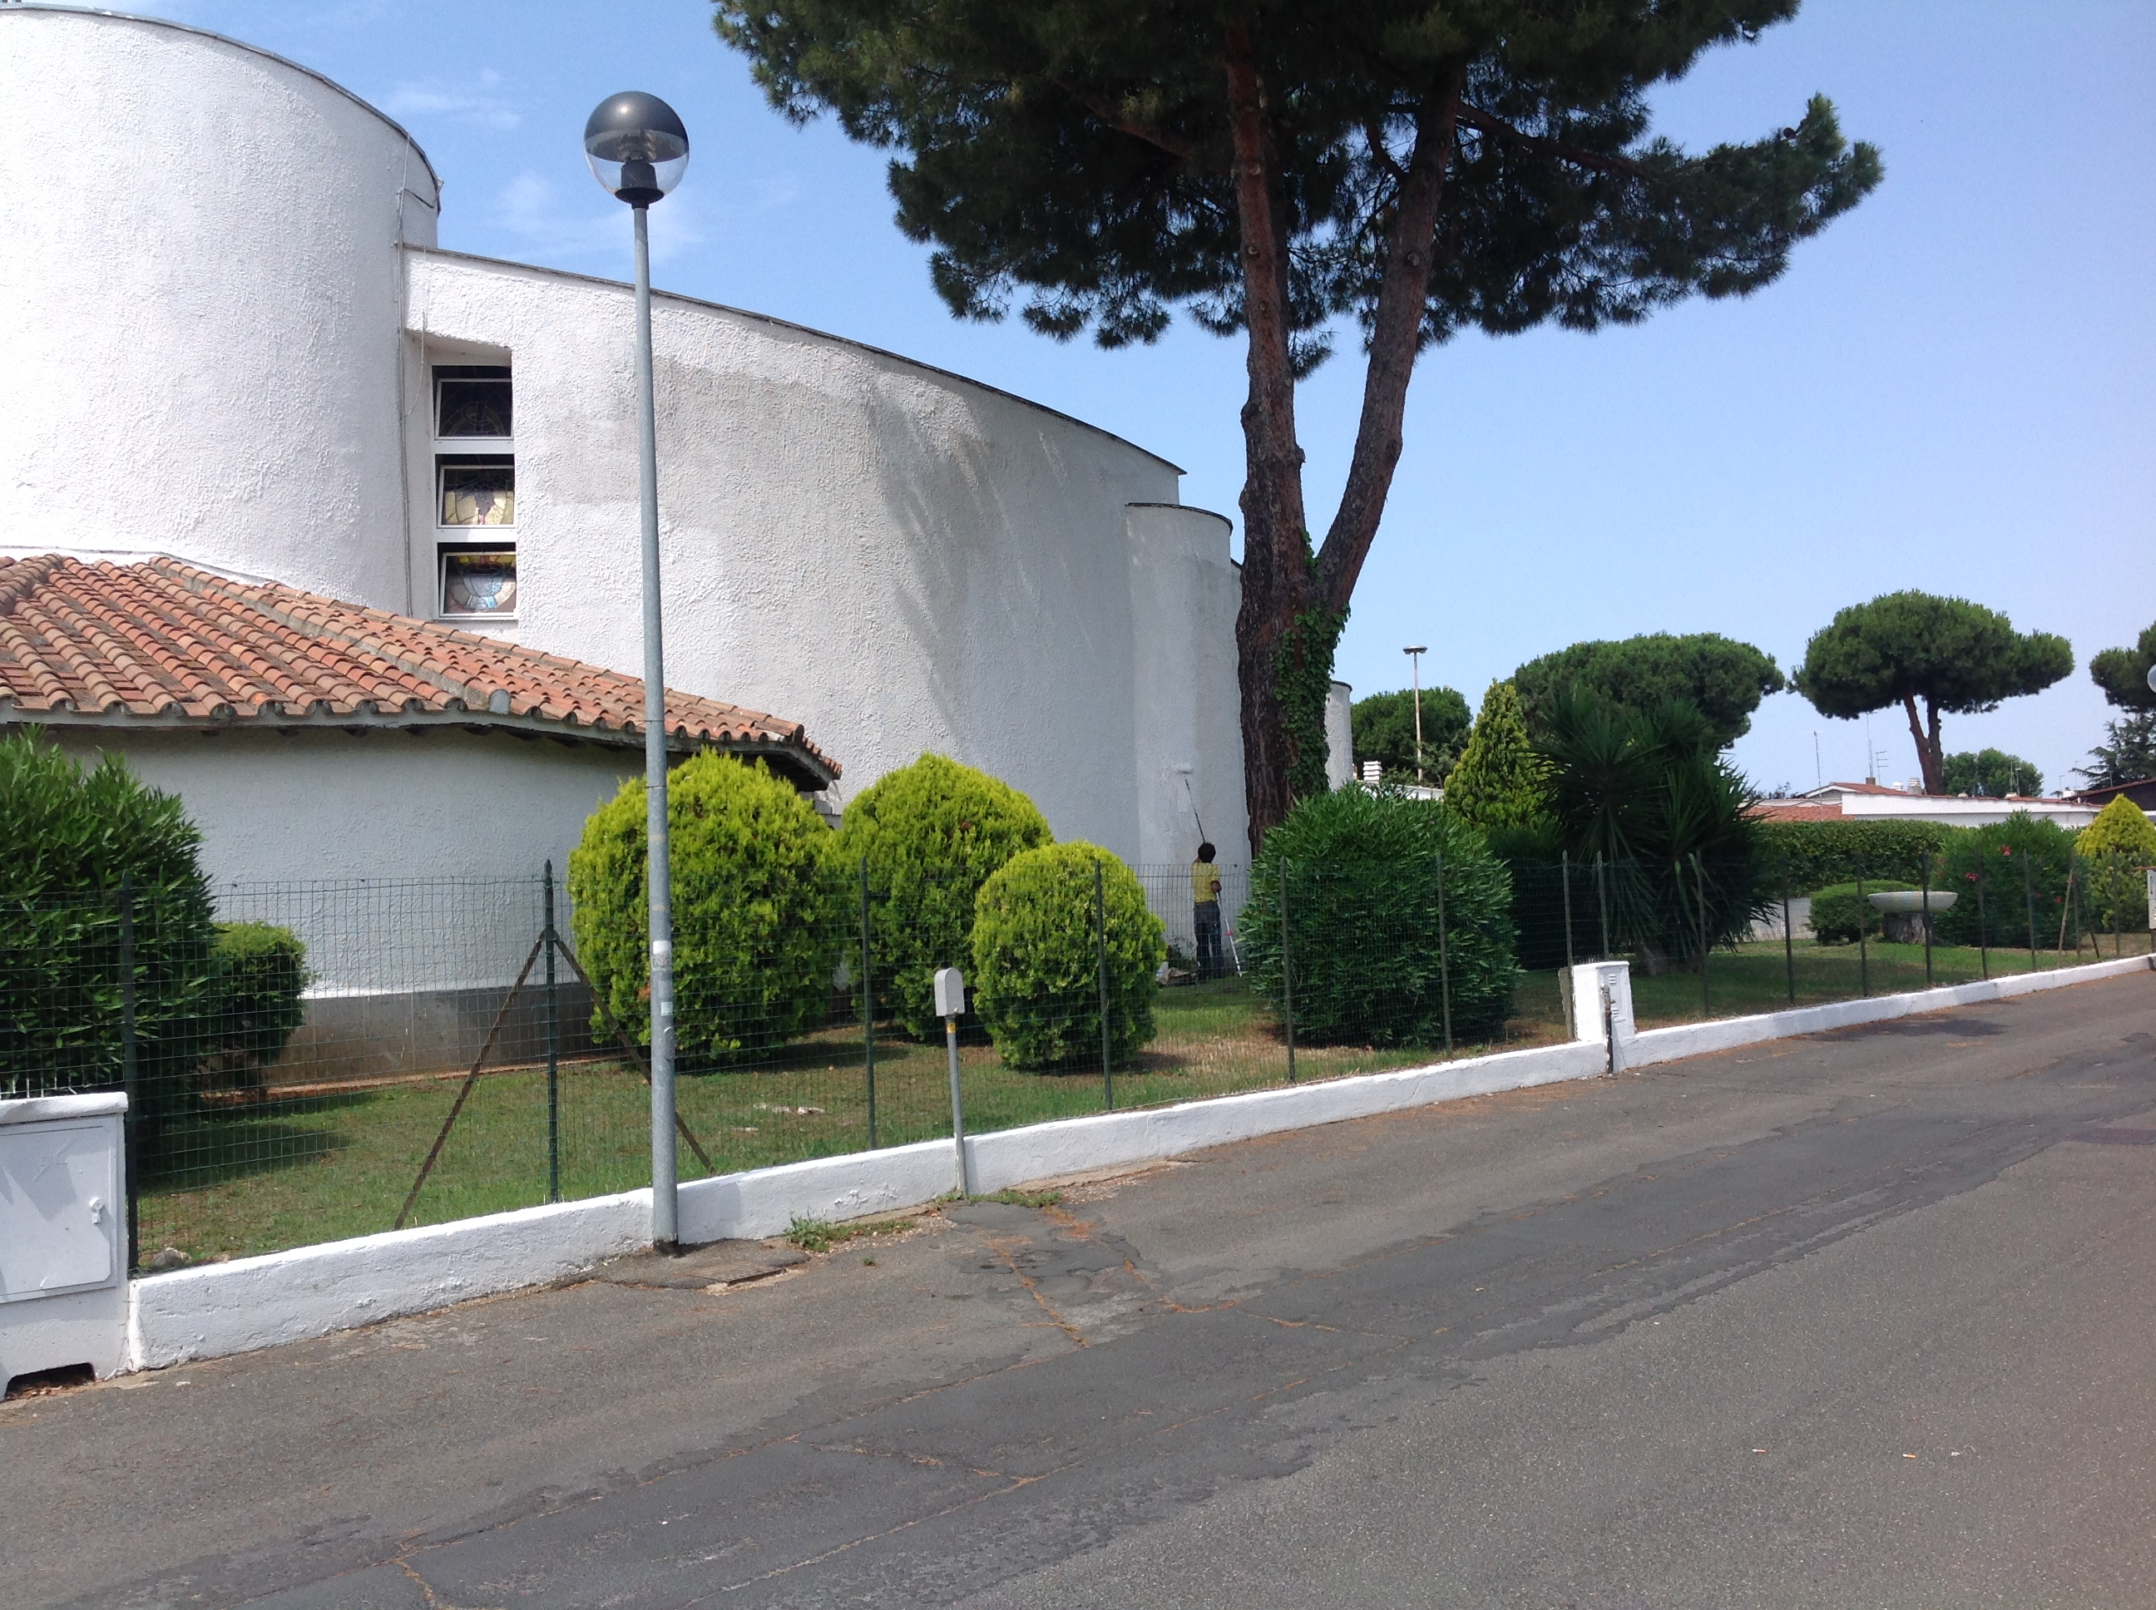
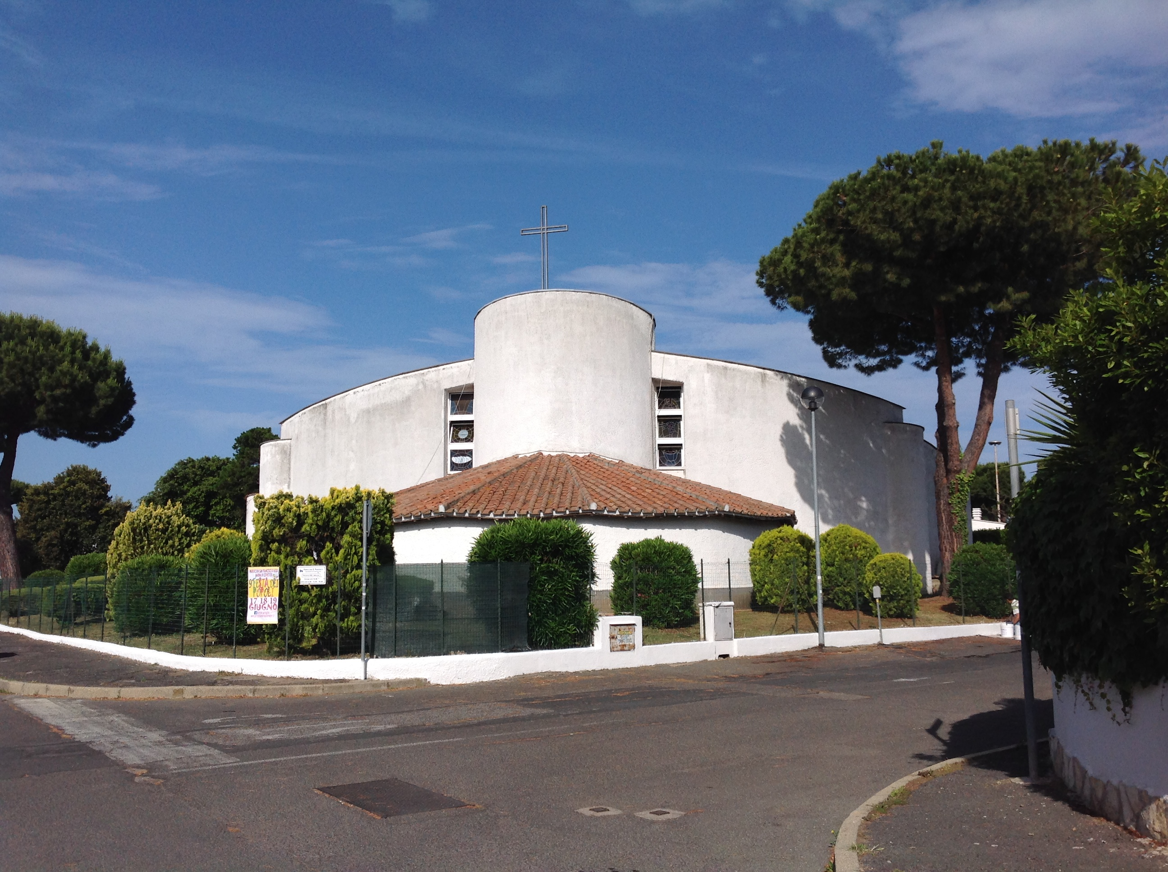
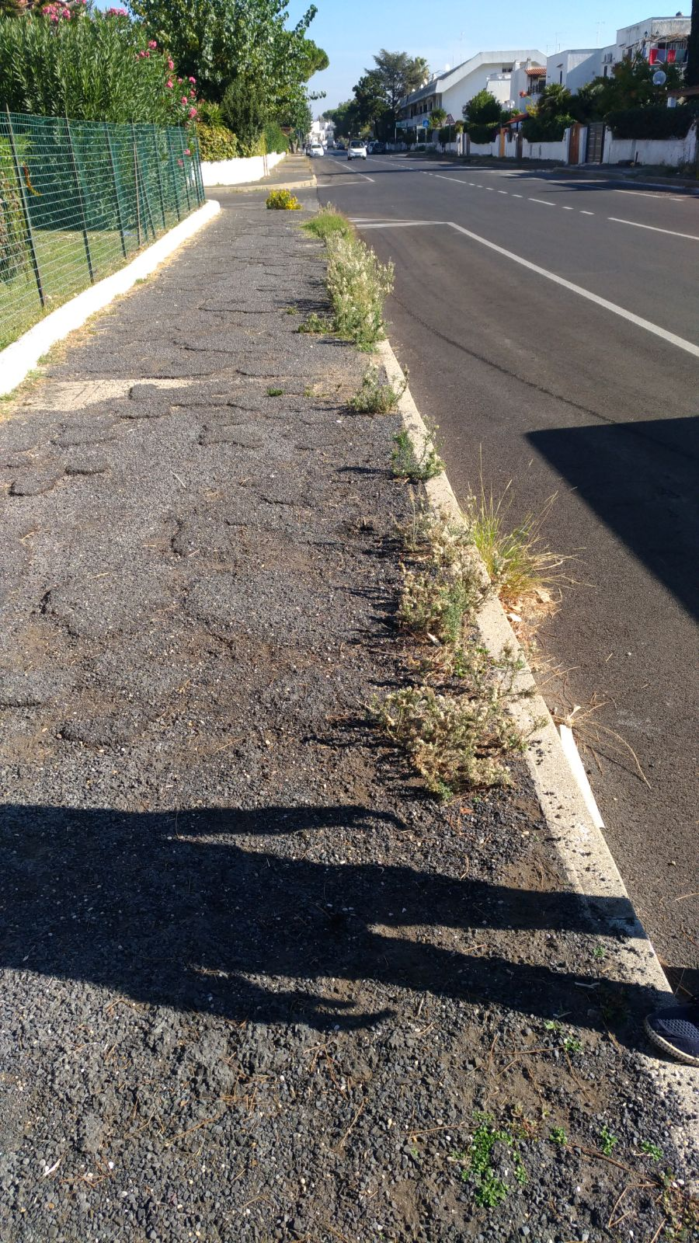
1 – Manutenzione annuale Chiesa: Lavori di recupero e tinteggiatura dei muretti esterni di recinzione e dei muretti/sedute interne; tinteggiatura e ripresa intonaco lato Chiesa; Tinteggiatura pareti parte alta Chiesa. Lavori eseguiti da Mario

Slide 11
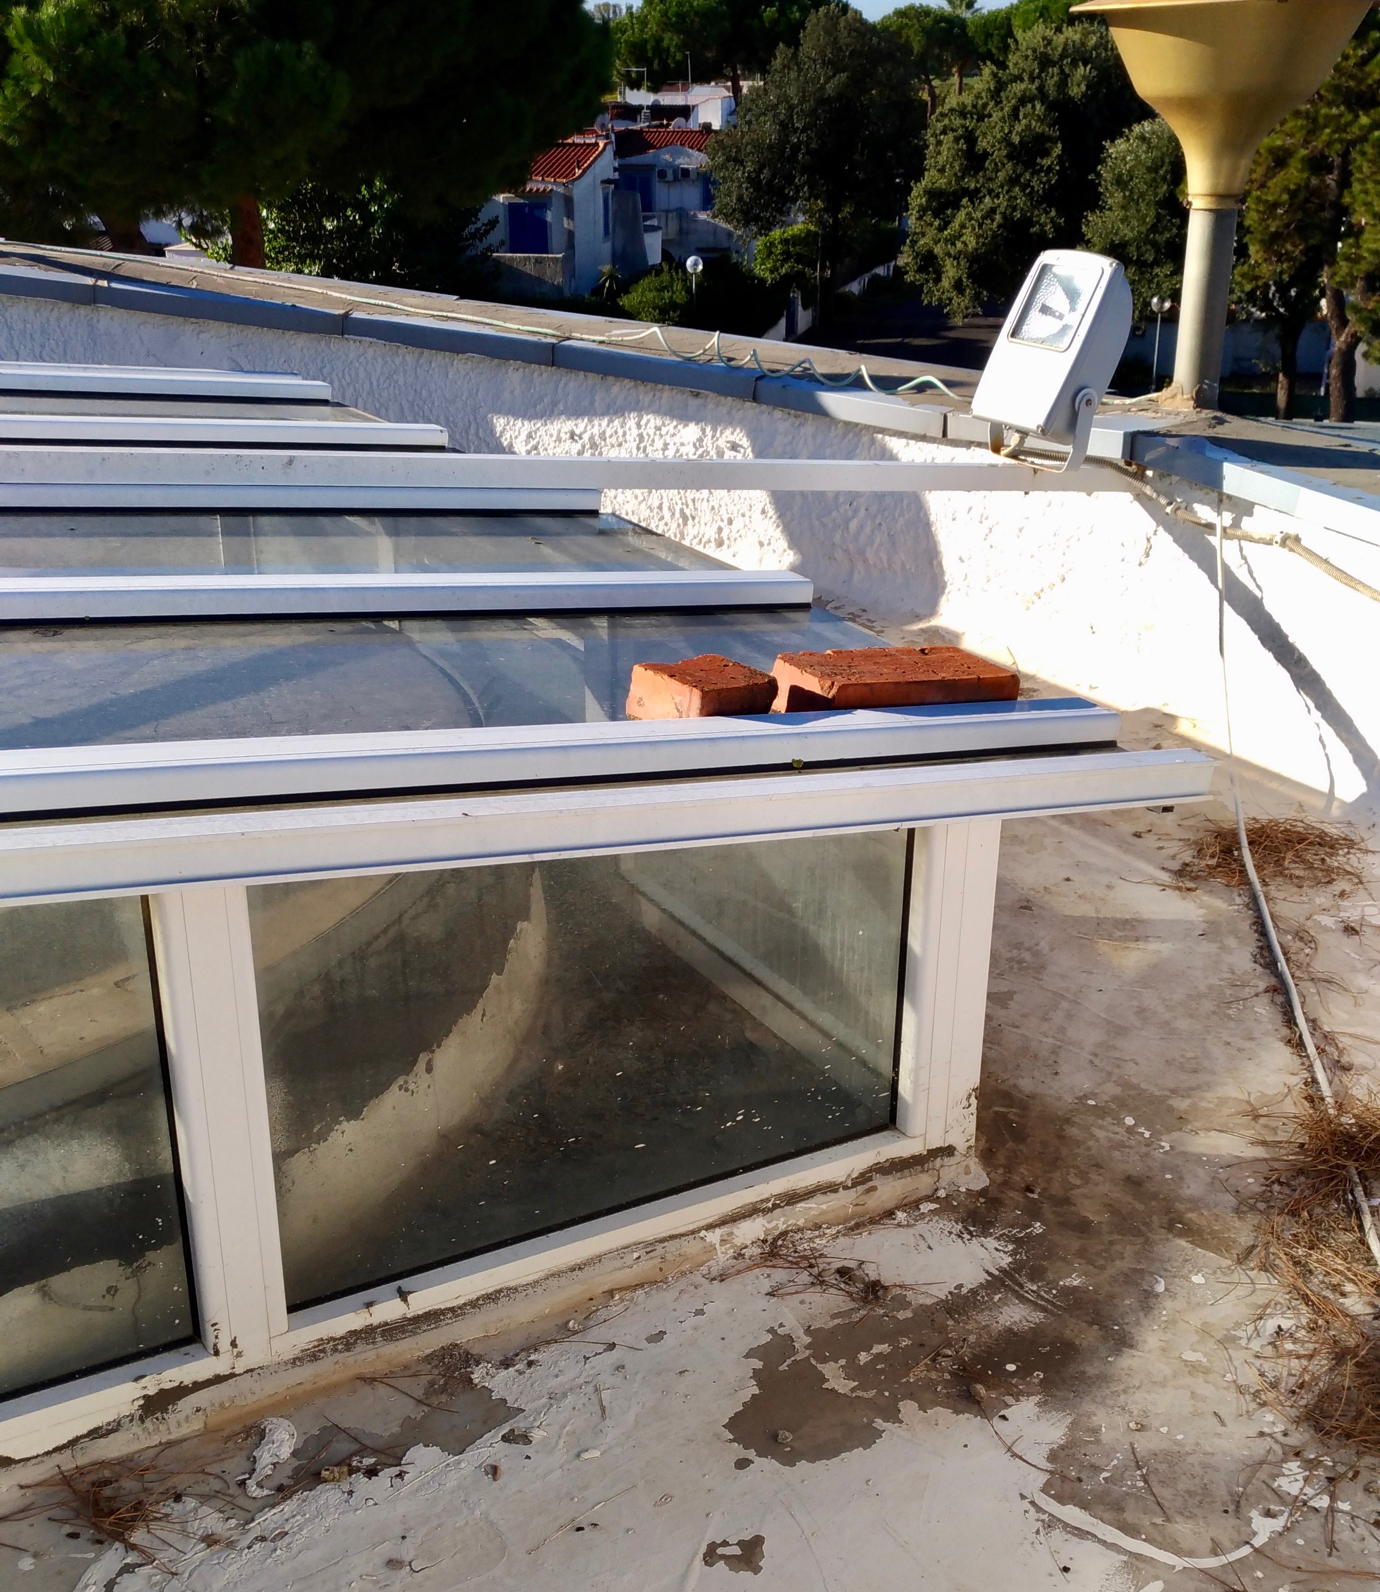
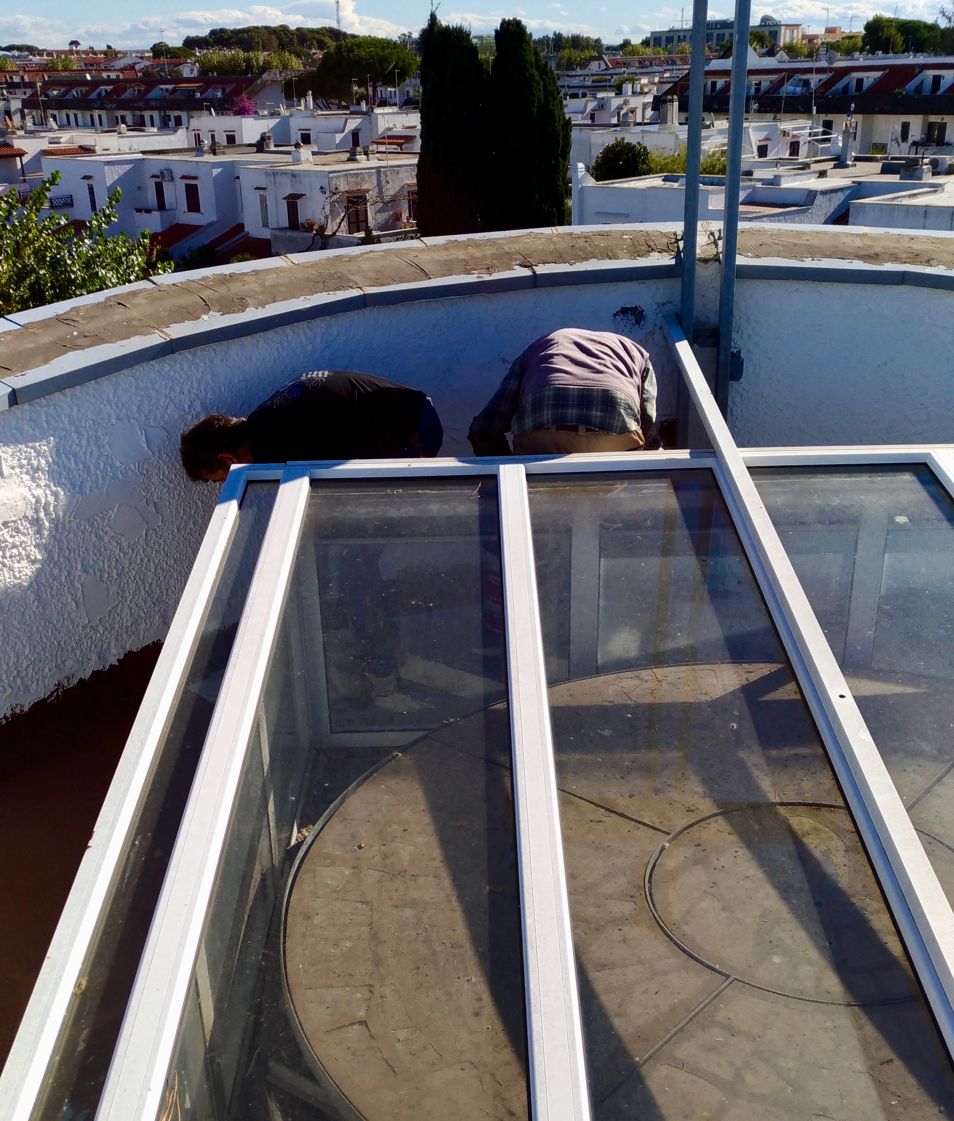
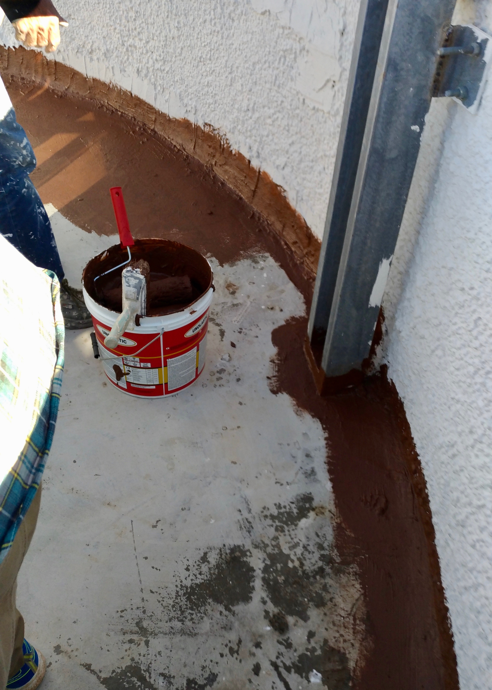
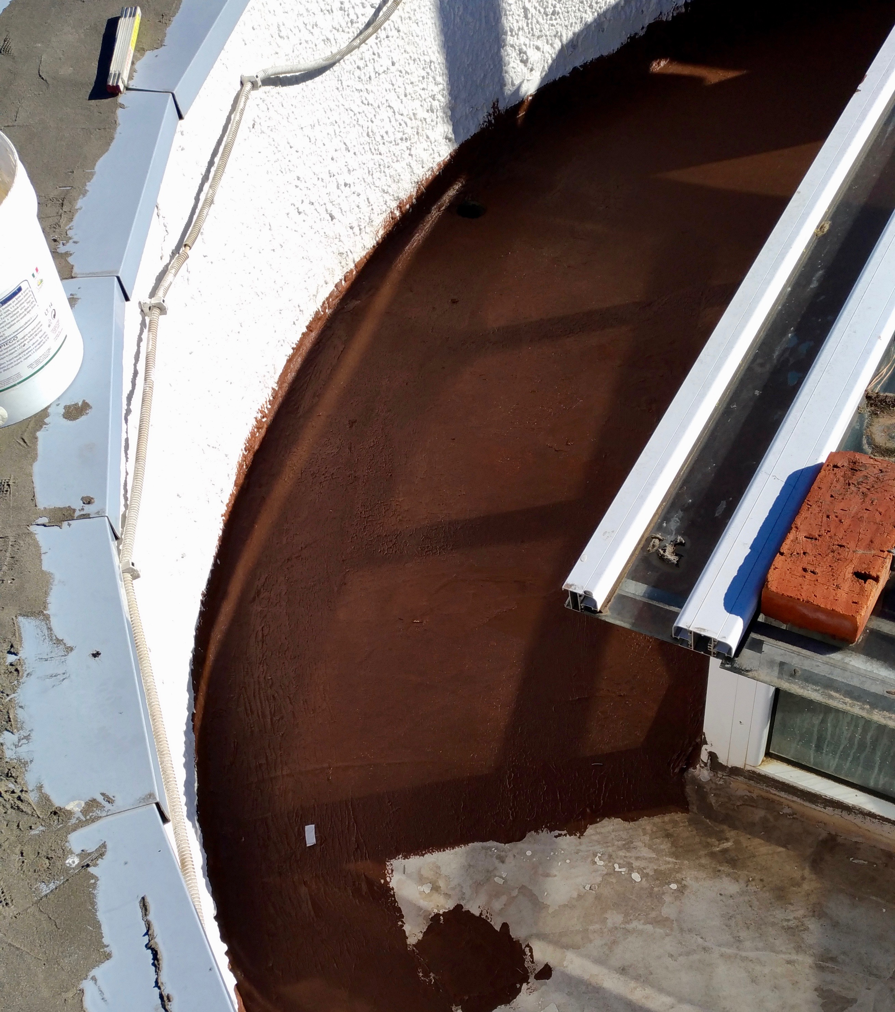
2 – Manutenzione straordinaria parte centrale tetto Chiesa. Sono state riparate le infiltrazioni di acqua e completato il risanamento con supporto plastico adeguato. Lavori eseguiti da Angelo e Mario.

Slide 12
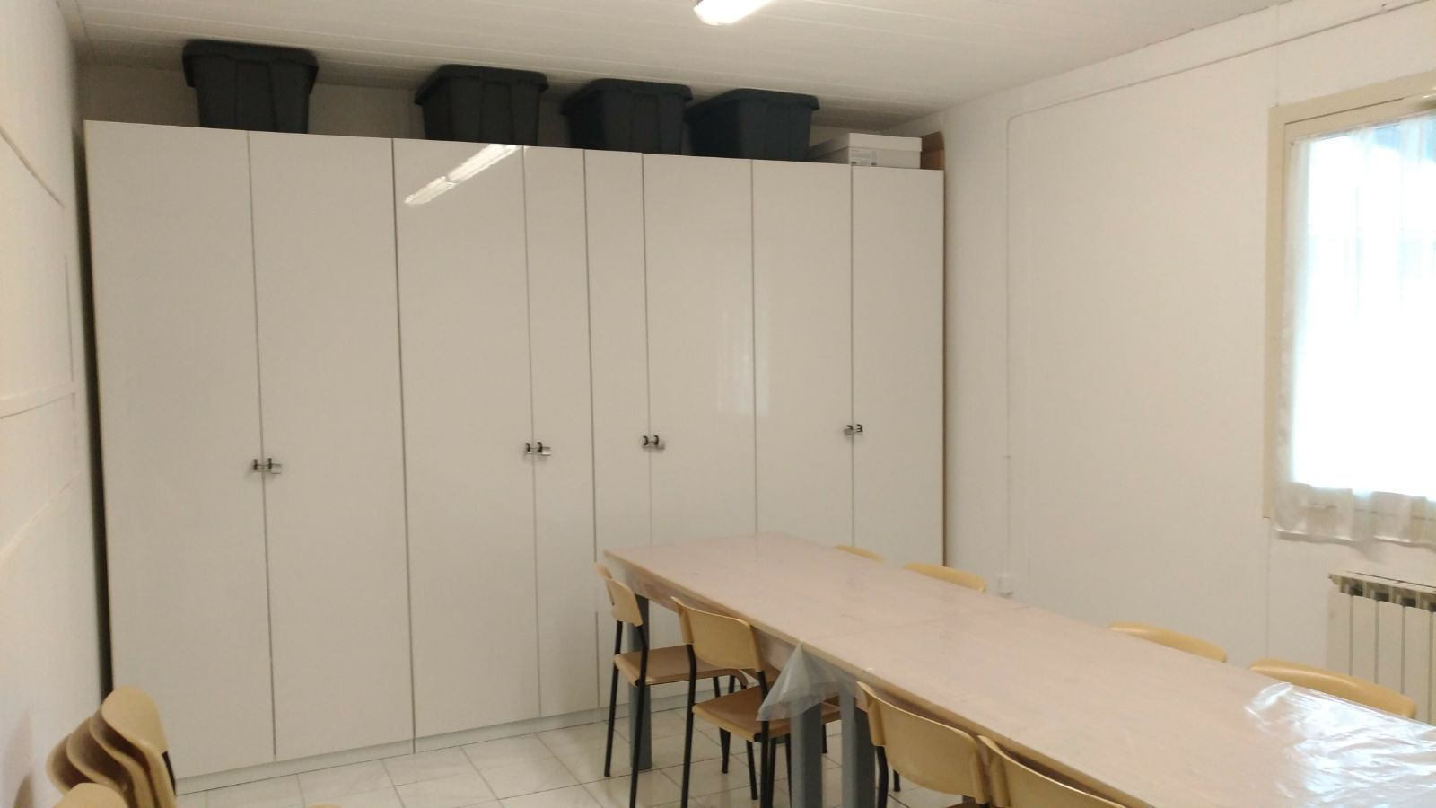
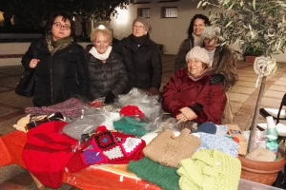
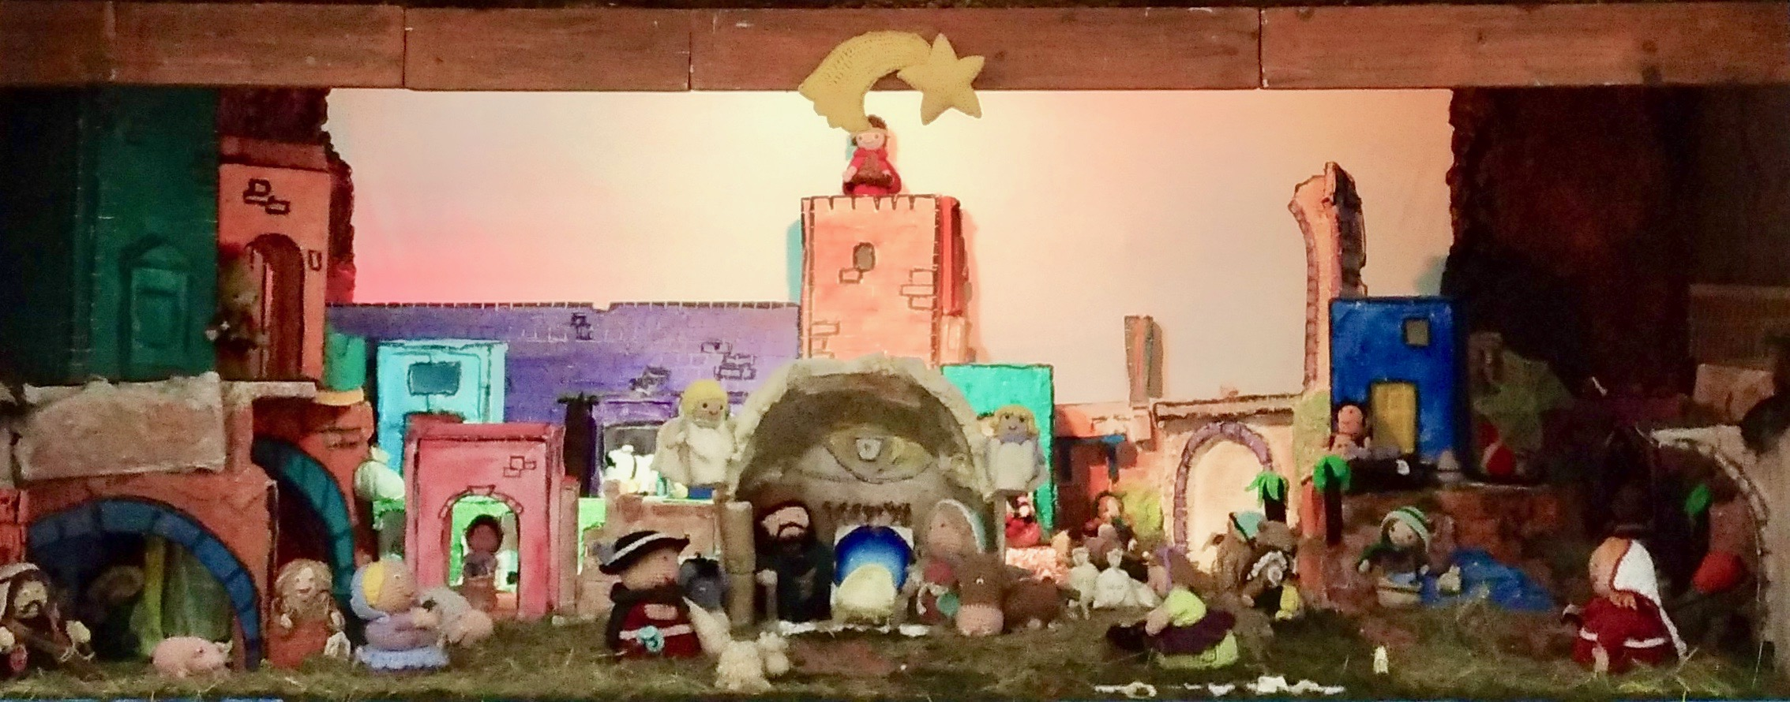
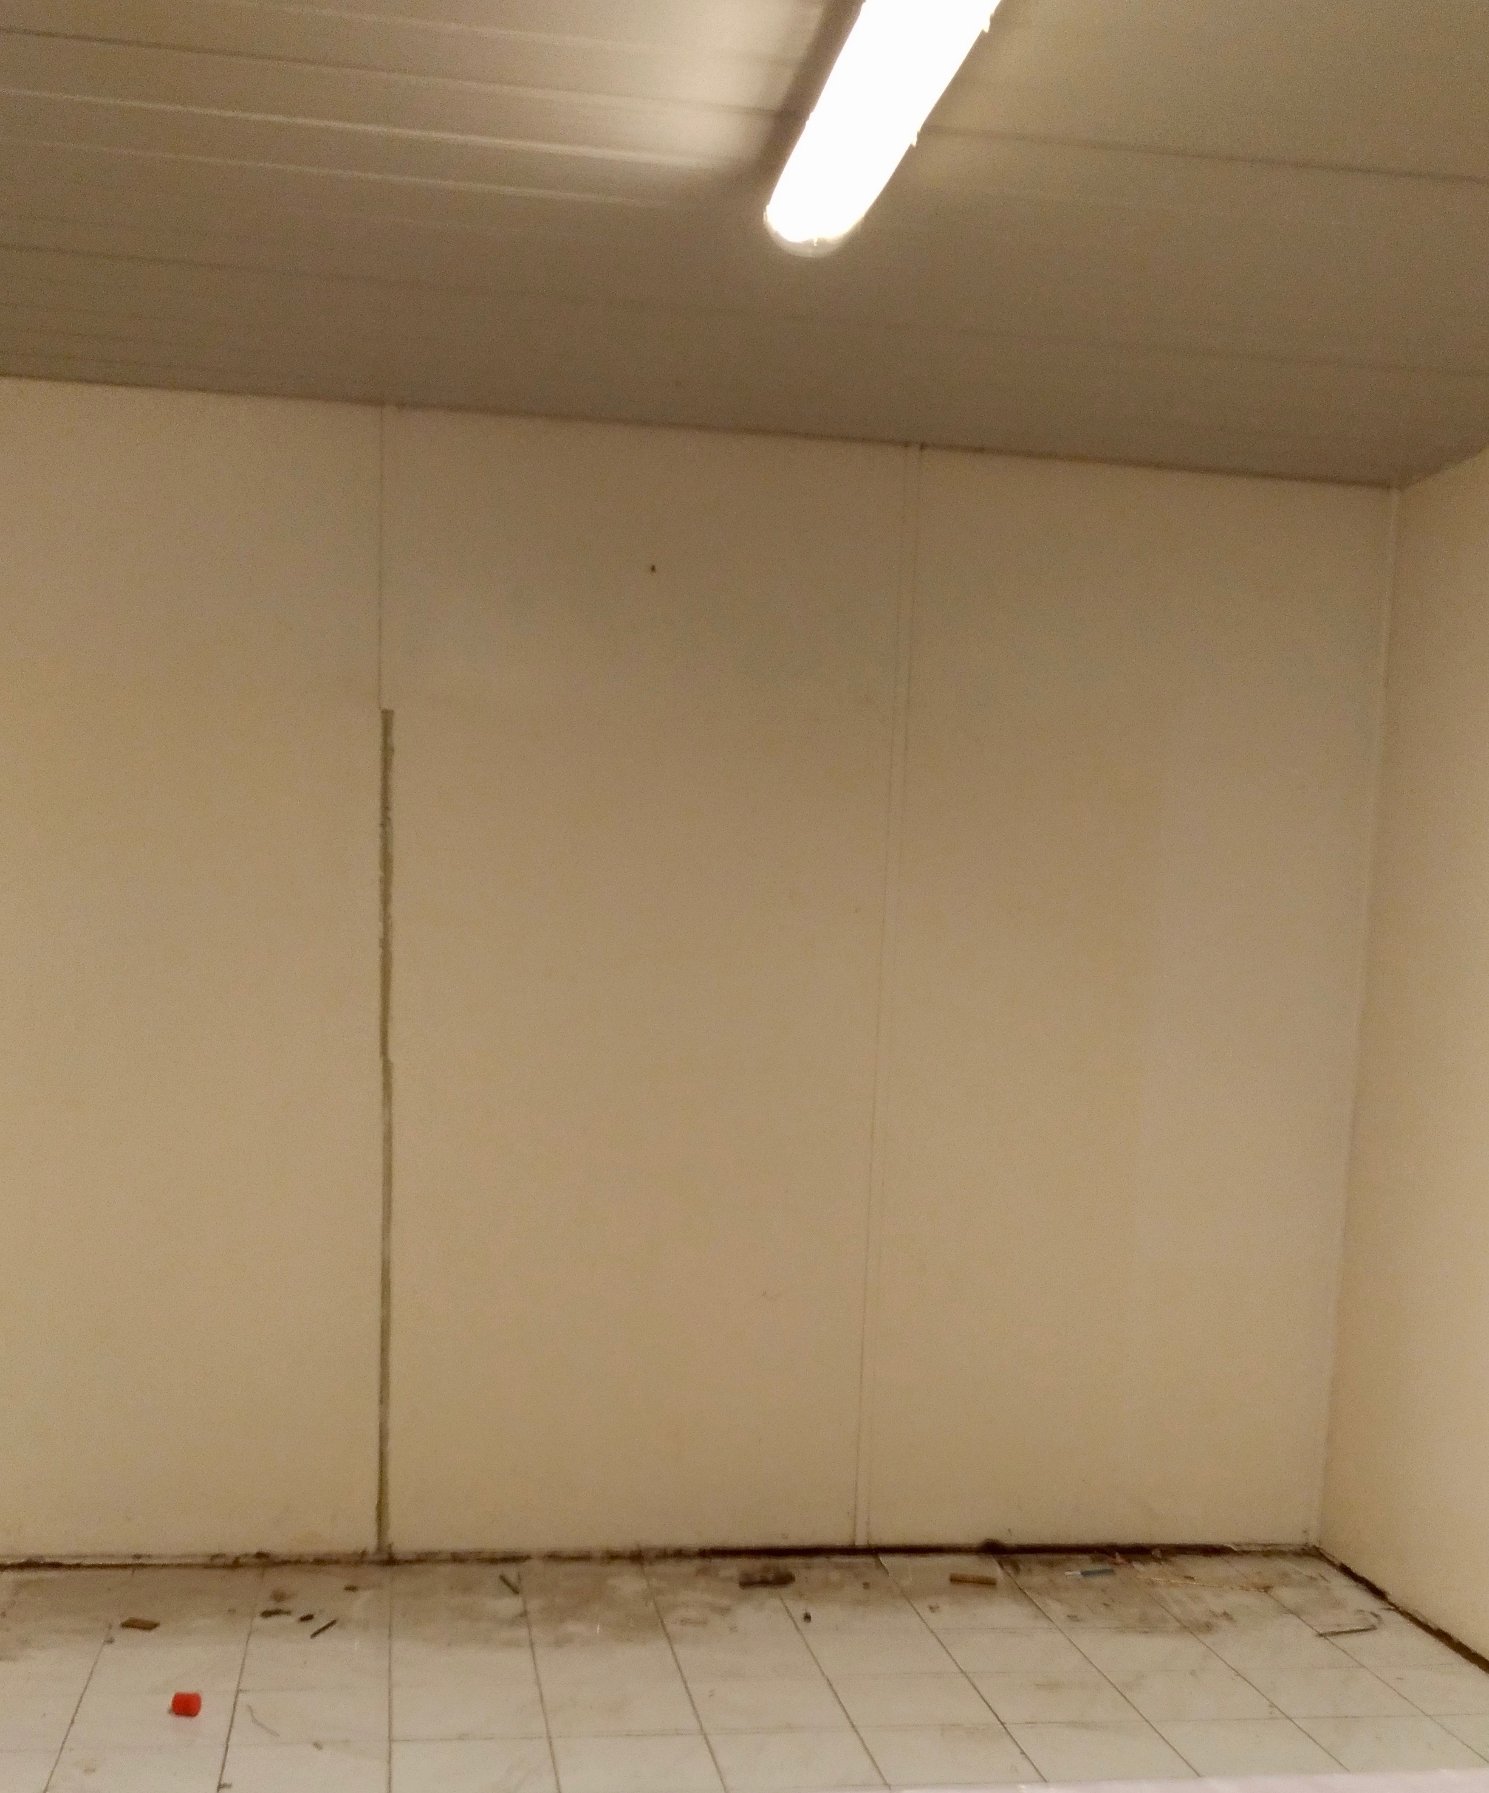
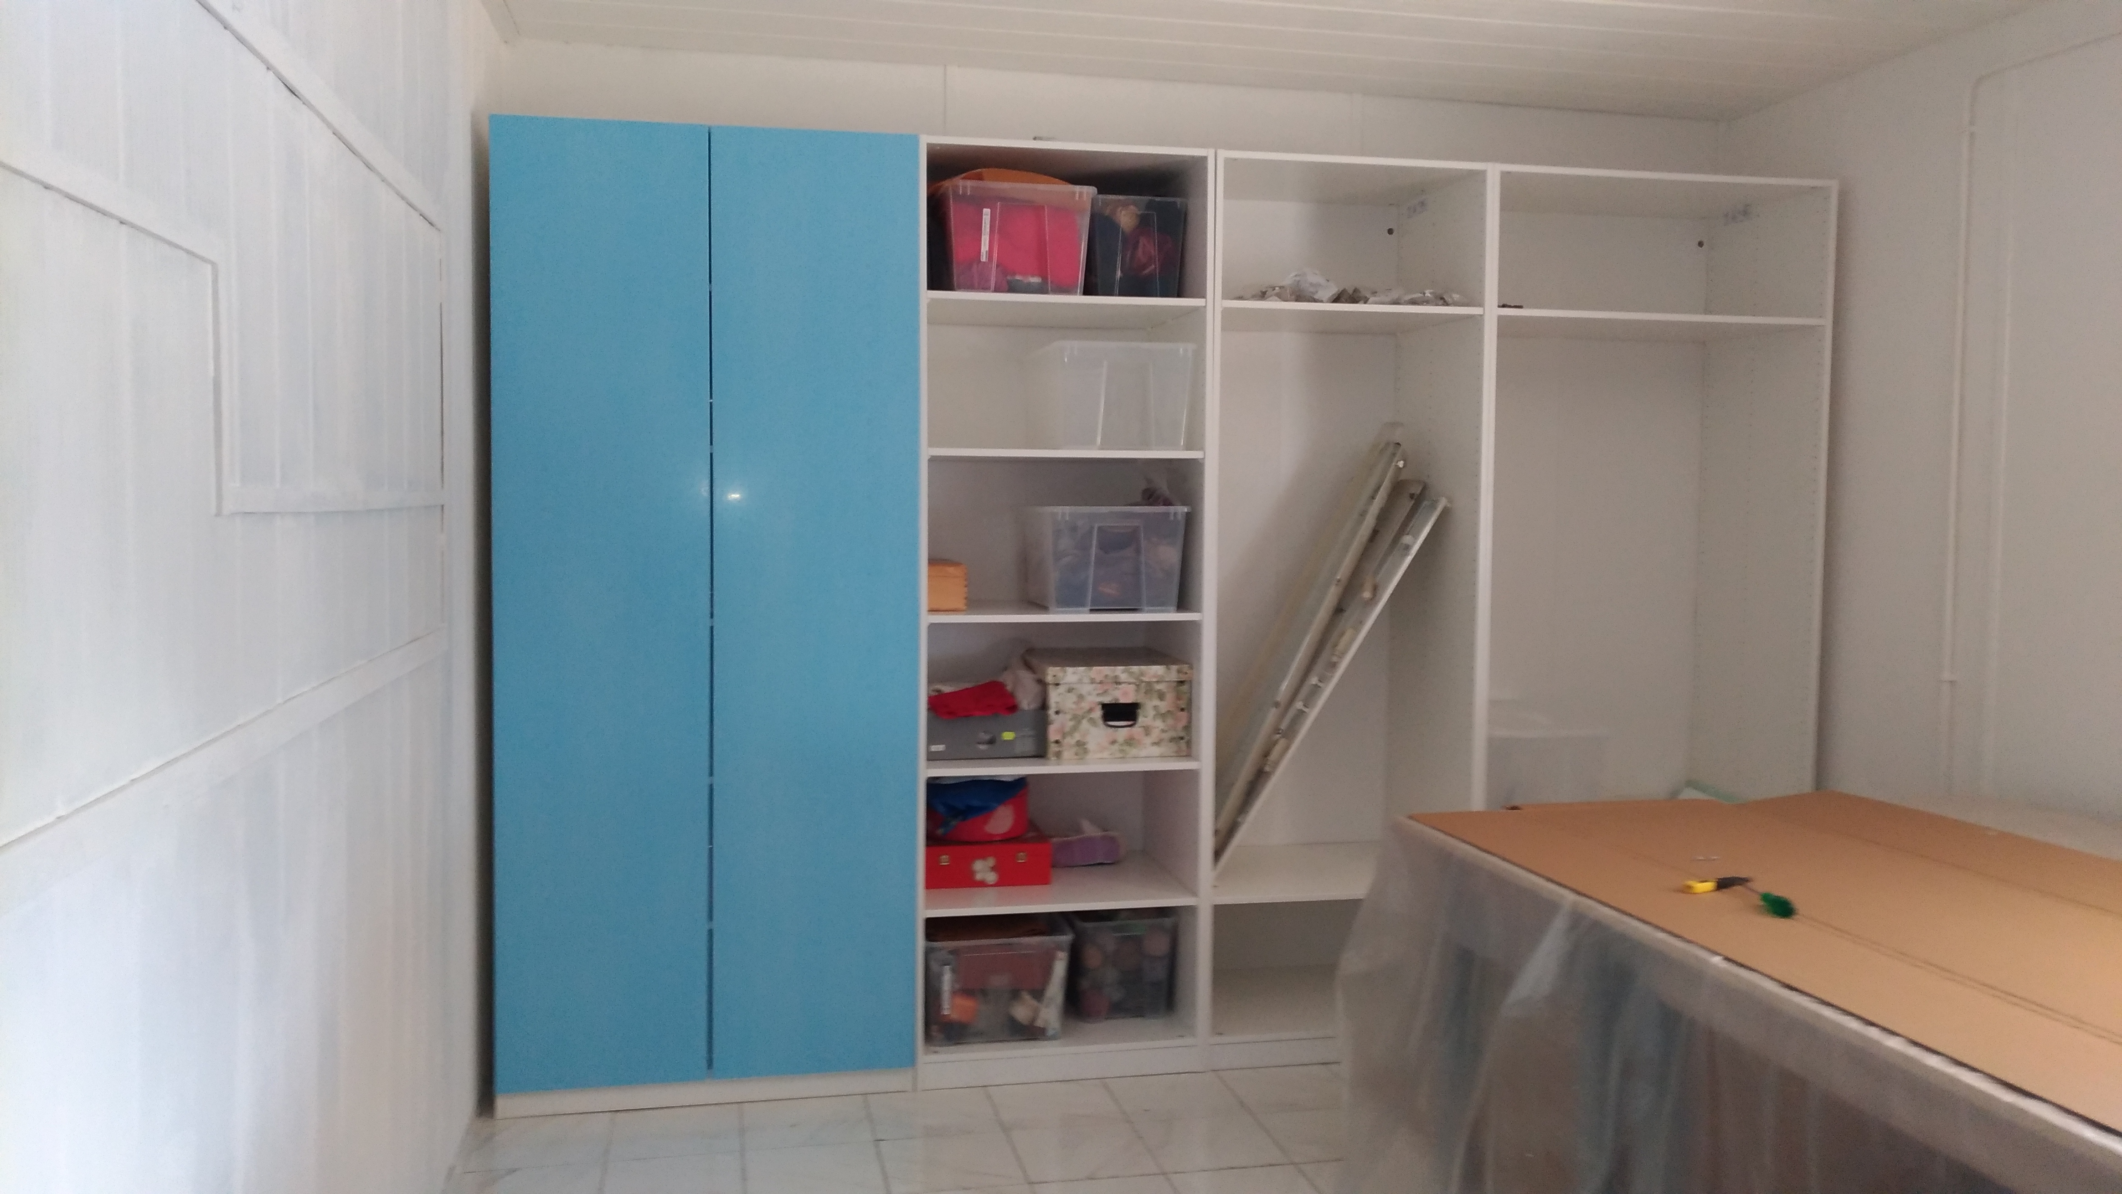
3 – Realizzazione stanza “Lavorazione lana” e “Aula Informatica” in Oratorio
La stanza è stata completamente risanata per le Signore del “Gruppo lana”, la struttura in ferro ripresa e le pareti in plastica tinteggiate di bianco (color grigio prima). Il vecchio armadio è stato sostituito da 4 armadi IKEA alti a parete con idonei contenitori interni e esterni (neri). Le Signore del Gruppo hanno fatto i personaggi del presepe 2018 tutti in lana.

Slide 13
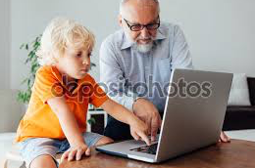
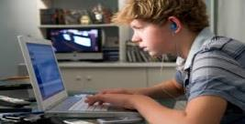
4 - Aula Informatica “La voglia di imparare non conosce età”
Volontari della Comunità organizzeranno presso la sala informatica, corsi di informatica di base. I corsi saranno destinati a quelle persone che volessero introdursi nel mondo del computer a tutte le età: dai giovanissimi (9 anni) a tutti gli anziani fino a 90 anni.
Da completare con: 3 PC in rete, proiettore digitale, Internet Wi-Fi.

Slide 14
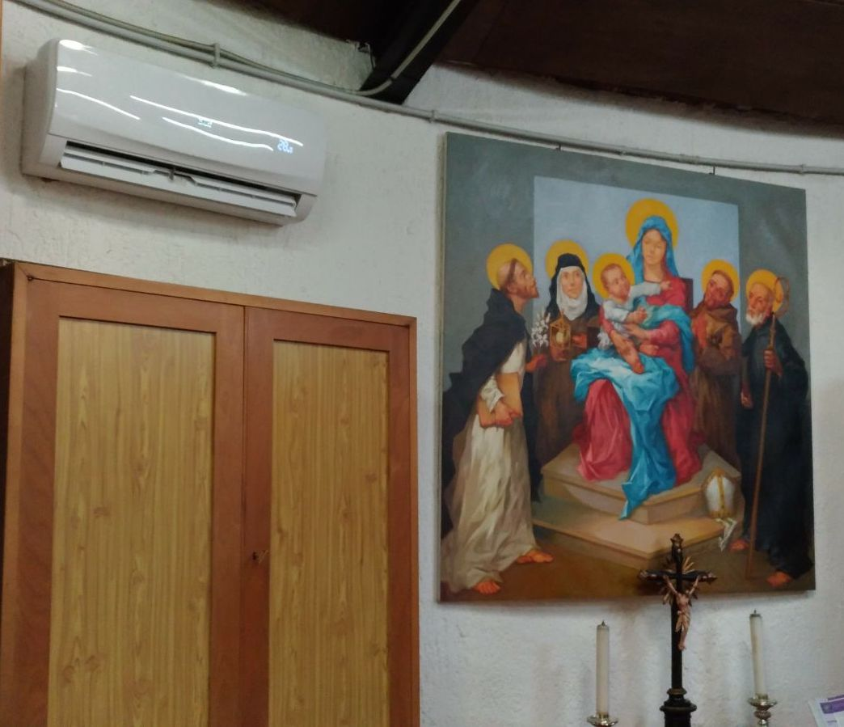
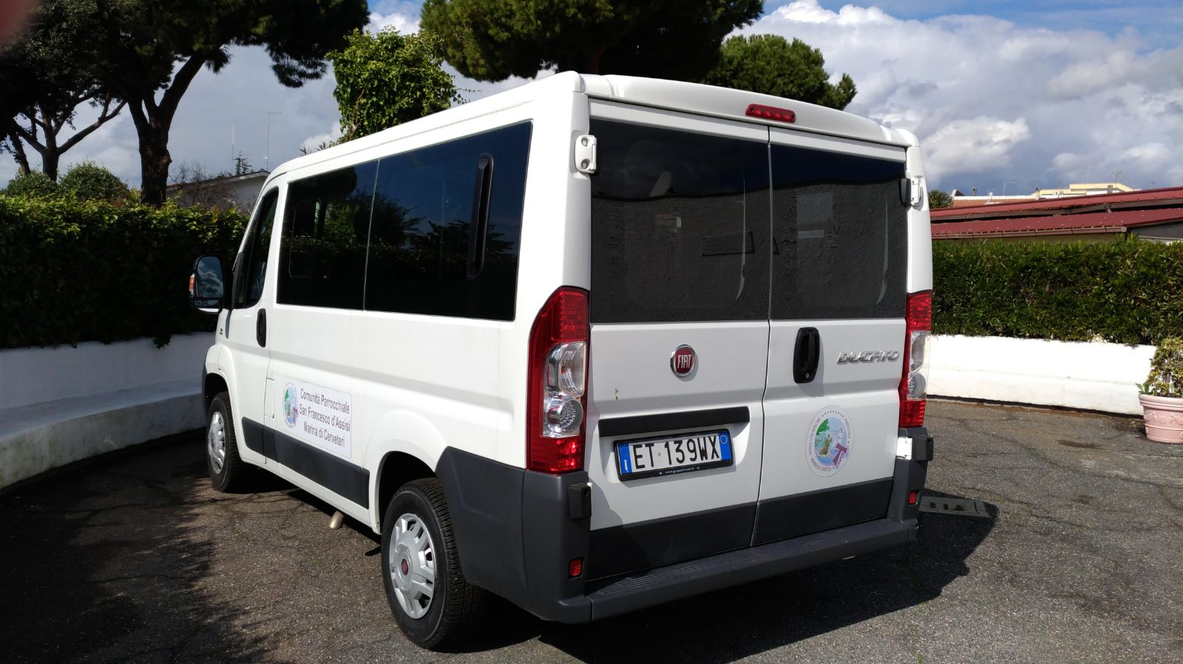
5 - Tagliando al pulmino, messa in sicurezza per accompagnamento in chiesa delle persone non in grado di muoversi. Acquisto climatizzatore per la sacrestia in modo particolare per il freddo e umidità invernale.

Slide 15
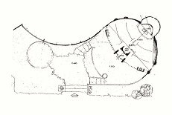
Lavori di manutenzione ordinaria chiesa finanziati con rinnovo quota 2018
Il finanziamento
Il finanziamento sarà coperto dalle iscrizioni /rinnovi 2018 della Onlus più le donazioni dei soci.
Costi complessivi
Importo previsto lavori € 1.000,00 di cui: 700,00 di manodopera (Mario) e 300,00 di materiale edile (quarzo, cemento, guaina ecc.)
Due fasi di lavoro aprile-maggio / settembre-ottobre.

Slide 16
Quante sono le ONLUS in Italia ?
500.000 (230.000 censimento 2001)
Quante sono le ONLUS di culto ?
6.500 di cui riconosciute 980
Quante le ONLUS di culto nella Provincia di Roma?
400 di cui riconosciute 80
“San Francesco Onlus”

Slide 17
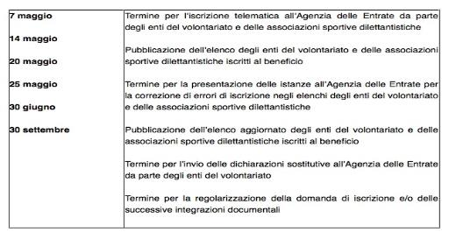
STABILIZZAZIONE DEL CONTRIBUTO DEL 5×1000
La legge di stabilità 2015 ha confermato l’applicabilità delle disposizioni relative al riparto della quota del 5×1000 dell’Irpef, trasformando il contributo da beneficio provvisorio, riproposto annualmente da specifiche disposizioni normative, ad una forma stabile di finanziamento di settori di rilevanza sociale.
La procedura per l’ammissione al beneficio e per la pubblicazione degli elenchi deve essere ripetuta annualmente:
LE NOVITÀ DAL 2017
Nella Gazzetta Ufficiale n.185 del 9/08/2016 è stato pubblicato il D.P.C.M. del 07/07/2016, che presenta delle novità importanti nella procedura del 5x1000.
A partire dal 2017 gli enti regolarmente iscritti nel 2016 non saranno più obbligati a presentare la richiesta di ammissione a contributo, pertanto saranno automaticamente iscritti nel 2017.

Slide 18
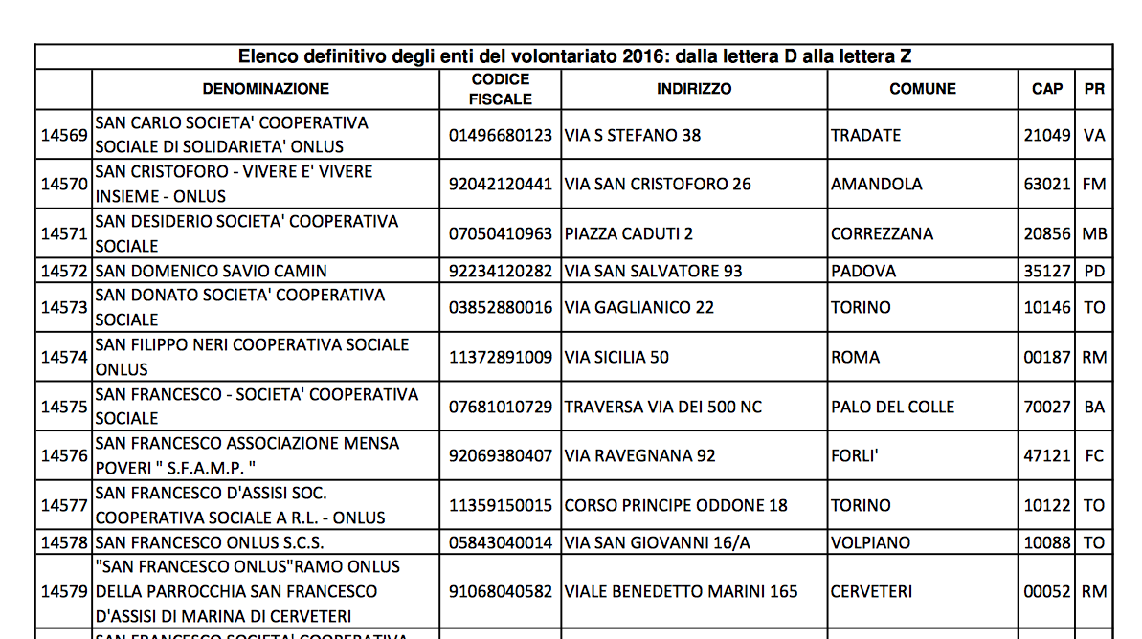
Finalmente siamo stati censiti ! Anno 2015 e 2016

Slide 19
LA RENDICONTAZIONE 5x1000
Dalla data dell'incasso nel conto corrente della ONLUS inizia a decorrere l'anno di rendicontazione della somma.
Per esempio: se si riceve l'accredito della somma a novembre 2017, entro il 30 novembre 2018 si deve redigere il rendiconto. La rendicontazione deve essere fatta utilizzando il modello di rendiconto disponibile sul sito del Ministero del Lavoro e delle Politiche Sociali.
Gli enti che hanno percepito importi minori di 20.000,00 Euro sono obbligati a redigere il rendiconto e la relazione e a conservare i documenti in sede.
Invece gli enti che hanno percepito importi pari o superiori a 20.000,00 Euro sono obbligati ad inviare la rendicontazione al Ministero del Lavoro e delle Politiche Sociali.
la Onlus San Francesco per questo ha ricercato un :
Contabile per la Rendicontazione annuale del 5x1000
Revisore per la verifica della Rendicontazione a firma del Presidente

Slide 20
Gestione Onlus struttura
Direttivo Onlus “CPP - Istituzionale”:
Presidente: Mons. Domenico Giannandrea , Giorgio Michetti (Presidente Laico)
Coordinatori: M. Cristina Portunato, Sannino Nicole, Bellomo Vincenzo, Bagnato Massimiliano e Cianciaruso Pietro.
Segretario: Fulvio Di Giuseppe
Segreteria: Fulvio Di Giuseppe, Ranalli M. Luisa e Federica Licocci.
Direttivo Onlus Gestionale
Coordinamento delle attività: Fulvio Di Giuseppe, Federica Licocci, Angelo Severini Remo Simonetti, Pina Russo, Roberto Canullo, Claudia Canullo, Barbara Mauro
Gestione anagrafica soci Pina Russo
Segretario, Tesoriere Fulvio Di Giuseppe
Assistenza Soci, eventi Roberto Canullo, Claudia Canullo, Barbara Mauro
Fiscale Cristiano Vella
Legale: Antonio Arseni
Contabile Giuseppe Mele
Revisore contabile Remo Simonetti

Slide 21
Gestione Onlus esercizio 2017
SOCI 2017, iscizioni, rinnovi € 570,00
DONAZIONI Staiano-Di Giuseppe_Leonardi - Anonimo € 3.600,00
Simonetti_Russo - Michelucci_Scali Totale entrate € 4.170,00
Sala Lana, Multimediale + clima sagrestia € 925,00
Sito Parrocchia, copertura altare S. Francesco € 202,05
Contributi: campi estivi, scapolari ecc. € 280,00
Lavori Chiesa (operaio Mario + Quarzo + materiale) € 860,95
Maglie maratona Sponsor Onlus € 200,00
Promozione sere Onlus, Feste, Famiglie ecc. € 266,00
Totale uscite € 3882,15
Saldo Esercizio 2016 …......... € 2.291,90
Entrate Esercizio 2016 .......... € 4.170,00
Uscite Esercizio 2016 …...... € 3.882,15
Saldo Esercizio 2017 € 2.579,75

Slide 22
Informazioni ai soci
Il Libro dei soci (Anagrafica) è costantemente aggiornato; sono Soci ordinari: tutti coloro che versano regolarmente la quota annua “simbolica” di 5,00 €; sono esentati solo gli studenti e i non lavoratori, senza reddito.
I Soci attivi riferiti all'anno solare 2016-2017 risultano essere in n. 229
Come versare la quota e/o donazione
A – BONIFICO - Banca Prossima SPA IBAN: IT 81 E 03359 01600 100000079215
B - CONTO CORRENTE POSTALE c\c 001024779850 – Bollettini in segreteria
C - CONTANTI - In segreteria tramite ricevuta del versamento, non detraibile
Deduzione o detrazione su donazioni?
Al momento della presentazione della dichiarazione dei redditi si dovrà valutare se è più conveniente fruire della detrazione d’imposta del 19% oppure della deduzione del 10% del reddito complessivo.
In entrambi i casi, l'agevolazione compete a condizione che il versamento sia eseguito tramite banca o ufficio postale ovvero mediante carte di debito, di credito e prepagate, assegni bancari e circolari.

Slide 23
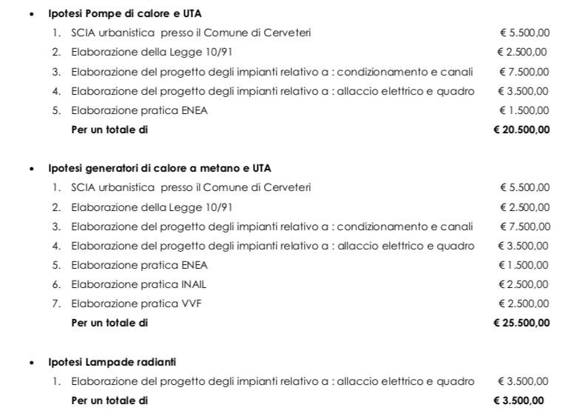
Progetto di Climatizzazione Chiesa
A - PROPOSTA Ing. Giancarlo Avaro
La richiesta della Committenza è di rendere condizioni di benessere microclimatico all’interno della Chiesa sia in estate che in inverno. Si è ipotizzato un impianto di Trattamento Aria (immissione, estrazione e ricircolo) attraverso una UTA a recupero di calore dotato di pompe di calore elettriche ad alto rendimento e/o generatori di calore alimentati a gas.

Slide 24
Progetto di Climatizzazione Chiesa
A - PROPOSTA Ing. Giancarlo Avaro
Costi presunti dell’impianto nelle tre ipotesi sopra esposte
• Ipotesi Pompe di calore e Unità trattamento aria (UTA) estate/inverno Installazione e collaudo dell’intero impianto a pompa di calore, UTA (portata aria 7.000
mc/h), canali in acciaio a doppia parete per esterno, esclusa compenso del professionista
€ 95.000,00 + 20.500,00
• Ipotesi Generatori di calore alimentati a gas metano e Unità trattamento aria (UTA) estate/inverno . Installazione e collaudo dell’intero impianto a pompa di calore, UTA(portata aria 20.000 mc/h), canali in acciaio a doppia parete per esterno, esclusa compenso del professionista
€ 85.000,00 + 25.500,00
Ipotesi impianto radiante con lampade n° 30 distribuite uniformemente all’interno della chiesa solo trattamento invernale. Installazione e collaudo dell’intero impianto realizzato con lampade radianti pot. 1500,00 Watt per uso esterno, dotate di dispositivo di controllo (ognuna e variatore di potenza) escluso compenso del professionista - in questo caso l’efficienza energetica scende aumentano i consumi elettrici e l’impianto funziona unicamente nel periodo invernale. L’impianto elettrico è capace di alimentare/disattivare separatamente ogni lampada.
€ 38.000,00 + 3.500,00

Slide 25
Progetto di Climatizzazione Chiesa
B – PROPOSTA INSTALLAZIONE IMPIANTI 85 S.R.L. S
Fornitura e posa in opera di un impianto di climatizzazione di tipo ''VRF'' o meglio '' a flusso di refrigerante variabile '' con potenza termica complessiva di 80 KW in raffreddamento e 96 KW in riscaldamento di marca Samsung sistema ''DWM'', adattissimo rendimento ( classe A++) che verrà̀ realizzato con due unità esterne da 40 KW ciascuna di tipo a torre che verranno installate in luoghi da definire ai lati della chiesa, e un totale di 10unità interne di tipo a pavimento/soffitto con potenza termica di 7,2Kw in freddo per le macchine a pavimento e 12,0 KW per le macchine a soffitto che verranno installate a parte sui lati della chiesa (6unità ), e nelle parte posteriore centrale su le due pareti in cemento a parete o a soffitto (4 unità ). - Sono inclusi inoltre i progetti per gli impianti sopra descritti che verranno rilasciati da ingegnere inscritto all'albo degli Ing., legge 90/10, Scia Urbanistica e pratica Enea.
€ 64.800,00 + 22,00%
Ps: La potenza termica che è stata calcolata in questo preventivo è da considerarsi al minimo indispensabile, la potenza termica da noi consigliata é di 100 KW in raffreddamento per poter raggiungere un confort termico più̀ ottimale in caso di alto affollamento e situazioni di particolare temperature e umidità, la differenza di costo in più̀ fra l'impianto preventivato in questo preventivo e l'impianto da noi consigliato (100kw), e di circa 10-12.000€.

Slide 26
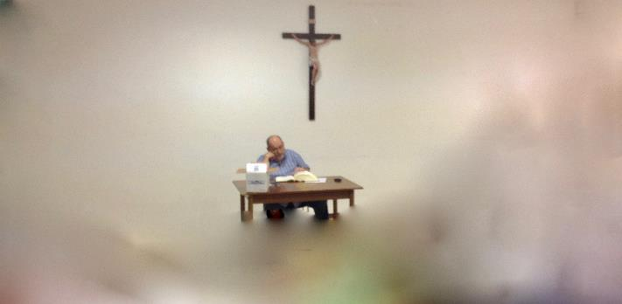
Conclude
Don Domenico

